Slide 1
زیرساخت های مديريت دانش
فرهنگ سازمانی
رهبری و مدیریت
تکنولوژی پیشرفته
طراحی ساختار سازمانی
مدیریت منابع انسانی و سیستم پاداش

Slide 2
فرهنگ سازمانی
فرهنگ
مجموعه پیچیده ای از دانش، باورها، هنر، اخلاق، قانون،
رسوم و هر عادت و قابلیتی که توسط انسان به عنوان عضو
جامعه کسب شود. یا دیدگاه افراد به جهان و پیرامون خود

Slide 3
فرهنگ ایرانیان
فردگرایی و توجه به پیوندها و ارتباطات خانوادگی
اقتدارگرایی و اعطای امتیازات ویژه به افراد صاحب قدرت
عدم پذیرش نقطه نظرهای مخالف
گرایش قوی نسبت به کسب موفقیت و عملکرد بهتر
سطح پایین آینده نگری و داشتن گرایش کوتاه مدت
دین باوری و توجه به ارزش های اسلامی
کم اعتمادی نسبت به یک دیگر
ناپسند دانستن پارتی بازی و در عین حال مبادرت داشتن به آن
بها دادن به عقلانیت و در عین حال احساسی عمل کردن
بها دادن به سخت کوشی و جدیت و در عین حال گریز از مسئولیت
اهمیت قائل شدن به شأن انسانی فقیهی و همکاران(1389)

Slide 4
فرهنگ روابط محور
اعتبار(ارتباطات دو جانبه، اعتماد، صداقت)
احترام(حمايت، تشريک مساعی، توجّه )
عدالت(برابری، بی طرفی، نبود تبعيض )
افتخار(شغل فردی، دستاوردهای تيمي و سازمانی)
صميمت(رفاقت، مراقبت، عضويت)

Slide 5
ویژگی منابع انسانی سازمان
شهروند سازمانی بی تفاوت
کاهش وفاداری اعضا
کارگران دانش مهاجر
تنوع نيروی كار
جنگ استعداد
ترک سازمان به دلیل ضعف عملکرد مدیران(کورث و کیلر،2009)

Slide 6
تغيير در نقش مديران ارشد سازمان: از ابرمرد مطلق به مديريت چرخشي
- حفظ داش، مديريت مستمر و به روز كردن آن
- به روز كردن مستمر دانش كاركنان با توجه به آخرين تغييرات در هدف ها، رويه ها و نتايج
يك چرخ به تنهايي يك ارابه را به حركت در نمي آورد.

Slide 7
اداره فضا
فيزيكي(اتاق جلسه)
روابطي(الگوهاي تعاملي، عواطف )
روحي(خلاقيت، تفکر، انرژی)

Slide 8
رهبری مراقبت محور
می(1969) هنر و فن آرام کردن، تحمل، نیازمندی ها، مهارت و توجّه
مور(1992) احساس توجّه مستمر، شفای روح، ایثار، بهبودی و حمایت
در پرستاری مراقبت، روابط میان شخصی و نگرش های اخلاقی، احترام به مقام و خود مختاری انسان
در سازمان و مدیریت، احترام به تفاوت های فردی در ديدگاه ها، مشاهدات و کمک به رشد مهارت هايی ديگران، هم چنین محدودیتی مشروع، قانونی و سودمند برای اعضای سازمان

Slide 9
مؤلفه های رهبر مراقب
اعتماد دو جانبه
همدلی فعال
دسترسی به كمك
تساهل در قضاوت
شجاعت

Slide 10
طراحی ساختار سازمانی
مجموعه وسيعي از روابط و ساختارها است كه در شركت به روش خاص و منحصري سازماندهي شده اند. طراحي سازماني شامل ساختارهاي ملموس نظير خط مشي ها يا نمودار سازمان و ساختارهاي ناملموس مانند باورها و فرهنگ سازمان مي باشد. در واقع طراحي سازماني همانند كوه يخ عمل مي كند(مي ير،1993).

Slide 11
ساختار سازمانی بوروکراتیک
اختیار قانونی
نظم سلسله مراتبی
عمل بر مبنای مستندات
جدایی کار از زندگی
آموزش تخصصی
استخدام تمام وقت
پیروی از قوانین

Slide 12
تغيير در طراحي ساختار سازماني
ساختارهای ترکیبی
بورکراسی، ابرمتن، شبکه ای سازمان یادگیرنده و غیره
توزیع تصميم گيري: مساله يابي، حل مساله
از كنترل مبتني بر اطاعت به كنترل مبتني بر تعهد
تغيير در منابع اقتصادي: از دارايي هاي ملموس به دارايي هاي ناملموس

Slide 13
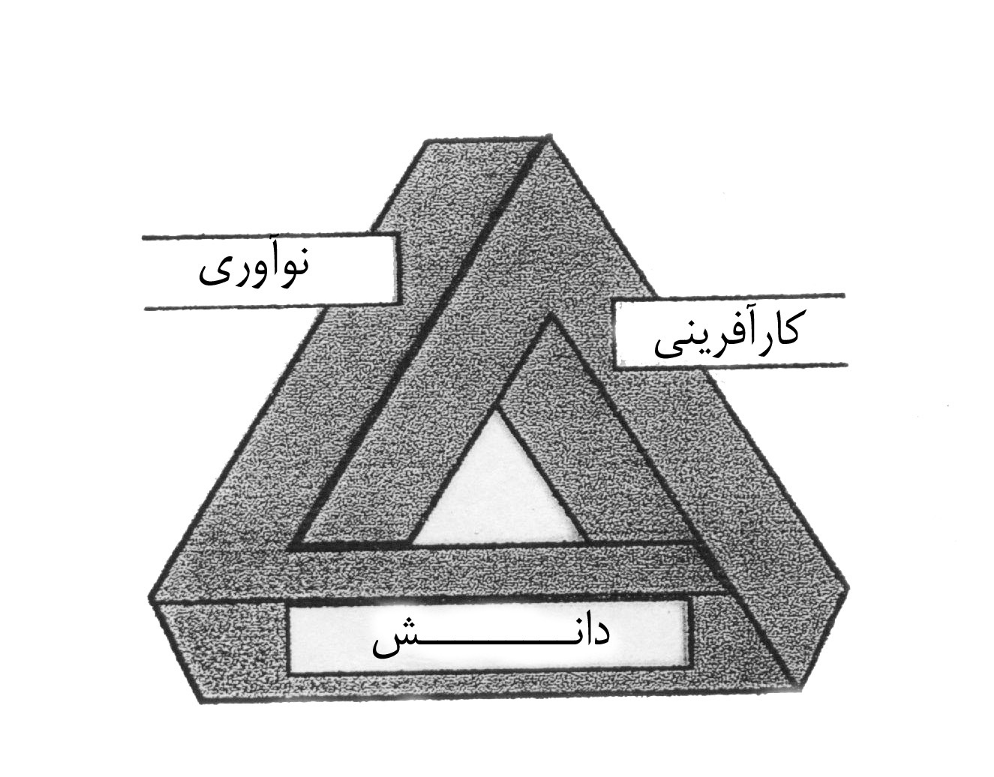
تغيير در(سرمایه)منابع انسانی و سیستم پاداش
از كارگران دانش به كارآفرينان دانش

Slide 14
توانايي هاي منحصربه فرد منابع انساني جديد
تسلط بر تكنولوژي پيشرفته و استفاده از آن در فرايندهاي گوناگون سازماني
توانايي قضاوت و تصميم گيري صحيح
توانايي يادگيري خلاق و يادگيري زدايی
توانايي خود كنترلي، خود طراحي، خود تنظيم كنندگي، خود يادگيري و خود راهبري
رقابت از همه چيز مي تواند كپي كند به جز افراد

Slide 15
تغيير از استخدام مادام العمر به قابليت استخدام مادام العمر
يادگيري: توانايي تغيير مستمر
به سازماني به پيونديد كه به شما شانس يادگيري بدهد.

Slide 16
منابع يادگيری
منابع درونی
تجربه
منابع بيرونی
مشتريان
رقبا: پيروزی ها و شكست های آن ها
تامين كنندگان و...

Slide 17
تجربه
- تعامل با محيط
- دانستنی های آزمون پذير
اطلاعات و دانش اكتسابی از يك رويداد سازمانی
تجربه يا هوش عميق موتور هر سازمانی است. ارزش واقعی است كه افراد طی دوره كاری خود، مجزا از هوش عقلی می سازند. اين نوع تخصص شامل خرد كاربردی، دانش متراكم، دانش عملی و كسب شهود از طريق تجربه گسترده است.
تئوری يادگيری تجربی
يادگيری تجربی فرايندی است كه به موجب آن يادگيرنده معنا را ابداع می كند.

Slide 18
مكانيزم های انتقال تجربه
گفت و گو
يادگيری با انجام دادن
داستان نويسی
مصاحبه خلاق
مطالعه موردی

Slide 19
راه های افزایش یادگیری
- ایجاد زمینه برای کاربرد دانش
- وجود رهبرانی مربی، کمک کننده و الهام بخش
- تشویق کارکنان به تفکر برای شناسایی، حل مساله وطرح مساله
- استخدام کارکنانی که دارای ارتباطات گسترده با اعضای درون وبیرون سازمان باشند.
به اشتباهات خوش آمد بگوئید، بدون اشتباه یادگیری روی
نخواهد داد.

Slide 20
مستند سازي
گردآوري، ثبت، سازماندهي و نگهداري اطلاعات
منافع مستند سازي
ثبت تاريخي و تحليلي رويدادهاي سازماني
ابزاري براي الگو برداري و بهترين عمل
تقويت حافظه سازماني و بنيان دانش
فراهم كردن منابع يادگيري
فراهم كردن زمينه براي تئوري سازي

Slide 21
روش هاي مستند سازي تجربيات
نرم افزاري: سيستم خبره و غیره
انسان محور

Slide 22
موارد مستند سازی
- درس آموخته هاي حاصل ازانجام پروژه ها، فعاليت ها
- روش هاي ابتكاري حل مسايل ومشكلات كاري وسازماني
-كارهايي كه فرددرانجام آن ها مهارت دارد وديگران به خوبي نمي توانند آن راانجام دهند.
-نتايج بازديدها وماموريت ها وفعاليت هايي كه درسايرشركت ها بهترانجام مي گيرد.
-مطالبي كه افراد از اينترنت ، مقالات وسايرموارداستخراج نموده وباكمي تغييرقابل استفاده درشركت است.
-مطالبي كه يك فرد با سابقه پايين درشركت نمي داند ونيازمند فعاليت بلندمدت وكسب تجربه مي باشد.
-موفقيت هاي كاري وافتخارات كاركنان و غیره

Slide 23
سیستم های انگیزشی
ايجاد کنندگان دانش جديد
ارزيابان دانش
پاسخ دهندگان به سوالات

Slide 24
رديف | معيارهاي ارزيابي دانش | امتياز
1 | در راستاي اهداف و فعاليتهاي سازمان باشد | 35
2 | به روز باشد و تكراري نباشد | 30
3 | كاربردي باشد | 20
4 | دامنه كاربرد (در سطح واحد، شركت، صنعت برق) باشد | 15
مجموع |  | 100

Slide 25
روش محاسبه پاداش
ميانگين امتيازات تقسيم بر 10 ضربدر ضريب ريالي (75000 ريال).(ضريب ريالي دانش هاي گروهي 85000ريال است.)
به طور مثال: شخصي كه از ميانگين نتايج ارزيابي 60 امتياز را كسب نموده باشد
ريال 450000 = 75000 * 6 = (10 ÷ 60)

Slide 26
گستردگی(ضریب نفوذ) دانش
فردی
محلی
ملی
بین المللی و جهانی

Slide 27
با توجه به اینکه دانش وفاق جهانی را به ارمغان می آورد:
به امید سفری مستمر در ایوان چراغانی دانش

